Slide 1
15-4 氢原子玻尔模型

Slide 2
一 近代氢原子观的回顾
1 . 氢原子光谱的实验规律
1885 年瑞士数学家巴耳末发现氢原子光谱可见光部分的规律:

Slide 3
氢原子光谱的巴耳末系
364.6 nm
410.2 nm
434.1 nm
486.1 nm
656.3 nm

Slide 4
1890 年瑞典物理学家里德伯给出氢原子光谱公式:
波数
里德伯常数
人们除了发现氢原子可见光谱线系以外，还发现了红外和紫外的谱线系。上式也包含。

Slide 5
紫 外
莱曼系
可见光
巴耳末系

Slide 6
红 外
帕 邢 系
布拉开系
普丰德系
汉弗莱系
人们从氢原子光谱的谱线规律中意识到原子的内部纯在着固有的规律。

Slide 7

2. 卢瑟福的原子有核模型
1897年， J.J.汤姆孙发现电子.
1903年，汤姆孙提出原子的“葡萄干蛋糕模型”.
原子中的正电荷和原子的质量均匀地分布在半径为 的球体范围内，电子浸于其中 .
到底原子长什么样？？？

Slide 8
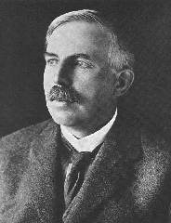
卢瑟福 (E.Rufherford， 1871—1937)
英国物理学家. 1899年发现铀盐放射出α、β 射线，提出天然放射性元素的衰变理论和定律.
根据 α 粒子散射实验，提出了原子的有核模型，把原子结构的研究引上了正确的轨道，因而被誉为原子物理之父．

Slide 9
卢瑟福的原子有核模型（行星模型）
原子的中心有一带正电的原子核 ，它几乎集中了原子的全部质量，电子围绕这个核旋转，核的尺寸与整个原子相比是很小的.

Slide 10
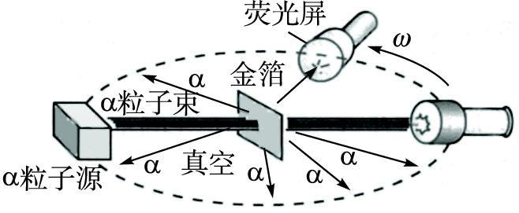
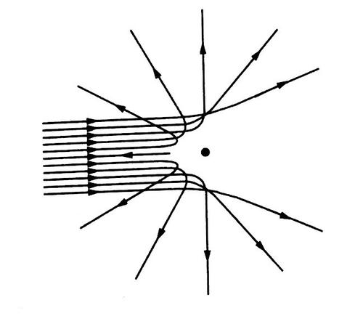
在卢瑟福的建议下，盖革和马斯登进行了散射实验
散射角如此之大，只有原子中心质量集中，才有可能，所以提出行星模型

Slide 11
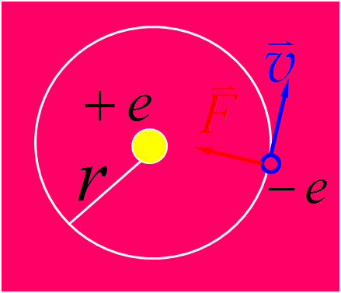
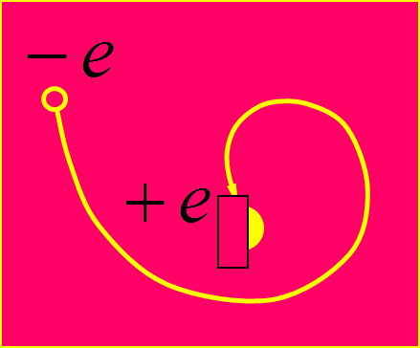
3 经典有核模型的困难
根据经典电磁理论，电子绕核作匀速圆周运动，作加速运动的电子将不断向外辐射电磁波.
原子不断向外辐射能量，能量逐渐减小，电子旋转的频率也逐渐改变，发射光谱应是连续谱；
由于原子总能量减小，电子将逐渐的接近原子核而后相遇，原子不稳定.

Slide 12
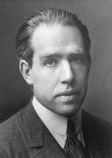
玻 尔 (Bohr . Niels 1885—1962)
丹麦理论物理学家，现代物理学的创始人之一.
在卢瑟福原子有核模型基础上提出了关于原子稳定性和量子跃迁理论的三条假设，从而完满地解释了氢原子光谱的规律.
1922年玻尔获诺贝尔物理学奖.

Slide 13
二 氢原子的玻尔理论
1 玻尔的氢原子理论
1913年玻尔在卢瑟福的原子结构模型的基础上，将量子化概念应用于原子系统，提出三条假设：
(1)定态假设
(2)量子条件
(3)频率条件

Slide 14
(1)定态假设
电子在原子中可以在一些特定的圆轨道上运动而不辐射电磁波，这时，原子处于稳定状态，简称定态.
与定态相应的能量分别为 E₁，E₂… ， E₁ < E₂< E₃
E₁
+
E₃

Slide 15

(2)量子条件
电子以速度ʋ在半径为r的圆周上绕核运动时，只有电子的角动量L等于h/2π的整数倍的那些轨道才是稳定的.
主量子数

Slide 16
(3) 频率条件
当原子从高能量Ei的定态跃迁到低能量Ef的定态时，要发射频率为v的光子.
E_{i}
吸收
发射
E_{f}

Slide 17
2 氢原子轨道半径和能量的计算
(1)轨道半径
经典力学：
r_{n}
+
量子化条件：

Slide 18
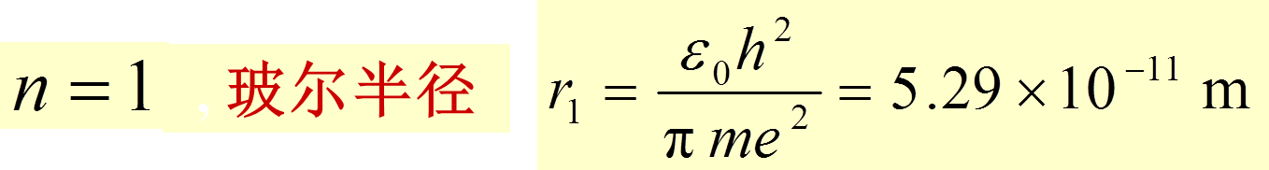
(2) 能量
第 轨道电子总能量：

Slide 19
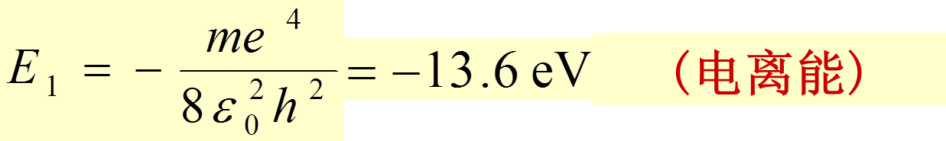
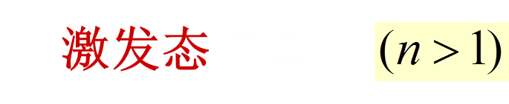
基态能量

Slide 20
氢原子能级跃迁与光谱图
n=∞
0
n=5
布拉开系
-0.54 eV
帕邢系
n=4
-0.85 eV
巴耳末系
n=3
-1.51 eV
n=2
-3.40 eV
莱曼系
n=1
-13.6 eV

Slide 21
3 玻尔理论对氢原子光谱的解释
(里德伯常数)

Slide 22
三 氢原子玻尔理论的意义和困难
1 意义
(1)正确地指出原子能级的存在(原子能量量子化).
(2)正确地指出定态和角动量量子化的概念.
(3)正确地解释了氢原子及类氢离子光谱规律.

Slide 23
2 缺陷
(1)无法解释比氢原子更复杂的原子.
(2)微观粒子的运动视为有确定的轨道.
(3)对谱线的强度、宽度、偏振等一系列问题无法处理.
(4)半经典半量子理论,既把微观粒子看成是遵守经典力学的质点，同时，又赋予它们量子化的特征.

